Slide 1

여행지 추천 시스템 😎
made by E1i4
어디로 여행가시겠어요??
🏝️ 관광지
🥘 음식점
Notes:
텍스트
여행지 추천 시스템
made by E1i4
어디로 여행가시겠어요??
>> 텍스트 위치 조정
버튼
관광지 >> 관광지 페이지로 로드
음식점 >> 음식점 페이지로 로드
>> 버튼 위치 조정 필요

Slide 2
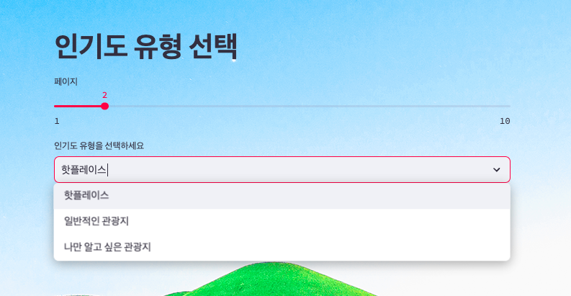
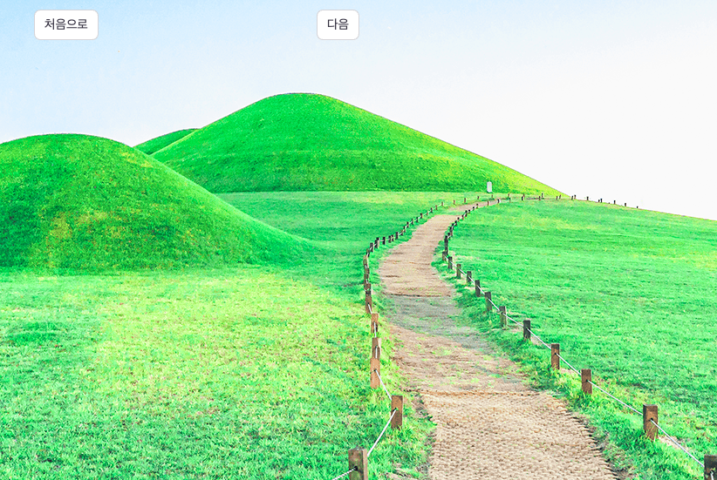

Slide 3
여행지 추천 시스템 😎
🏝️ 관광지
made by E1i4
진행 상황 바
나의 관광 유형은??
🏝️ 자연 관광
🎎 역사 관광
🎭 문화 관광
🥽 체험 관광
🎡 테마 관광
📦쇼핑 및 기타 관광
Notes:
텍스트
여행지 추천 시스템
made by E1i4
관광지 >> 선택된 대분류 우상단에 띄우기
진행 상황 바(되는지 여부 확인 후 개발 논의)
텍스트
나의 관광 유형은?
중분류 선택 방법 (토글 / 멀티셀렉터 / 이외 아이디어)
버튼 뒤로가기 버튼 좌하단 & 처음으로 돌아가기 버튼 구현

Slide 4
여행지 추천 시스템 😎
🏝️ 자연 관광
made by E1i4
진행 상황 바
관광지에서 어떤게 중요하신가요??
중요한 점을 골라주세요.
시설
접근성
활동
분위기
가격
서비스
Notes:
멀티셀렉터로 관광지 카테고리별 속성 선택하게 하기
멀티셀렉터부분에서 선택지가 항상 화면에 표시되는 기능 알아보기

Slide 5
여행지 추천 시스템 😎
🏝️ 자연 관광
made by E1i4
진행 상황 바
관광지에서 어떤게 중요하신가요??
시설, 접근성, 활동
해당 기준으로 추천 관광지 보기
Notes:
5 - 6 는 한페이지
버튼
해당 기준으로 추천 관광지 보기 클릭 시 선택된 속성 기준 상위 정렬된 테이블 페이지로 이동

Slide 6
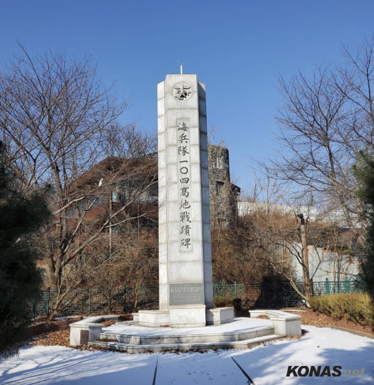
여행지 추천 시스템 😎
🏝️ 자연 관광
made by E1i4
진행 상황 바
시설 접근성 활동 기준 추천 관광지
고척비
주소
# 역사 # 문화 # 어쩌구
설명설명설명
Notes:
간단한 설명 >> 구석구석에 있는 설명 크롤링 해보고 안되면 구석구석 해시태그
테이블에서 간단한 설명을 보고 특정 관광지를 선택하면 해당 관광지 세부 페이지로 이동
>> 관광지 이름 클릭하면 어떻게 페이지 이동시킬지 기능 알아보기

Slide 7
여행지 추천 시스템 😎
🏝️ 자연 관광
made by E1i4
진행 상황 바
고척비 104
상세 정보
주소 등등
Notes:
7 - 8 - 9는 한페이지
관광지 사진
관광지 상세 정보

Slide 8
여행지 추천 시스템 😎
🏝️ 자연 관광
made by E1i4
진행 상황 바
고척비 104
시설 접근성 활동 기준 유사한 관광지 5곳
관광지 1
관광지 2
관광지 3
관광지 4
관광지 5
Notes:
사용자가 정한 속성 기준으로 유사도 높은 관광지 5곳 추천

Slide 9
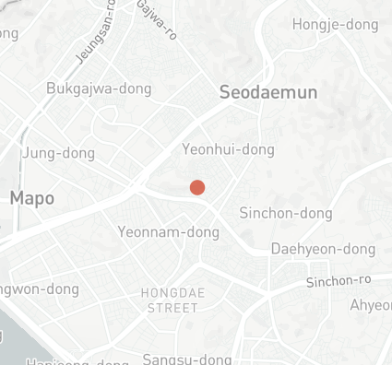
여행지 추천 시스템 😎
🏝️ 자연 관광
made by E1i4
진행 상황 바
고척비 104
고척비 104 근처 관광지
Notes:
선택된 관광지 위치 기반 주변에 있는 관광지 보여주는 지도 구현
지도에서 관광지 표현 어떻게 할건지
>> 점만 표시할건지 / 점에 마우스 올리면 관광지 이름만 나오게 할건지 >> 정하기

Slide 10
아이와 함께하는 여행지
고척비 104
고척비 104
고척비 104
고척비 104
고척비 104
아이와 함께하는 여행지
Notes:
0.95 이상 필터 해서 랜덤 샘플링

